Slide 1
Familias Léxicas:
Actor, dividir, letra
Manuel Palacios Salado
Universidad de Tallinn, 2013

Slide 2
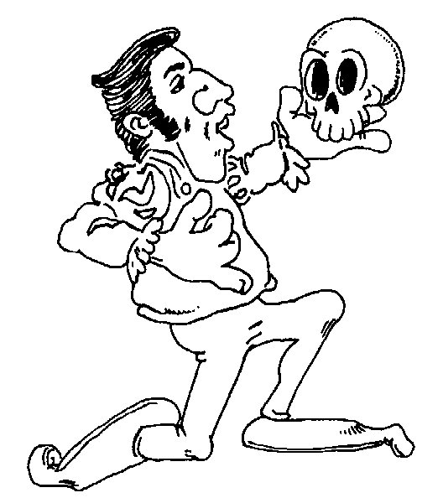
Dispones de dos minutos para escribir todas las palabras que sepas de la familia de…
Ser o estar, perdón, ser o no ser…
ACTOR

Slide 3

actuación
actriz
actuoso/a
actuario
actualizar
ACTOR
actualización
actual
actuante
¡Tachaaan!
actuar
acto
actualidad

Slide 4
Relaciona cada término con su definición:
Persona que interviene con fe pública en la tramitación de los autos procesales.
Hombre que interpreta un papel en el teatro, cine, radio o televisión. Der. Demandante o acusador.
Que actúa, especialmente en universidades o en una oposición.
Acción y efecto de actualizar.
Celebración pública o solemne. Cada una de las partes principales en que se pueden dividir las obras escénicas. Disposición legal.
Que existe, sucede o se usa en el tiempo de que se habla.
Tiempo presente. Cosa o suceso que atrae y ocupa la atención del común de las gentes en un momento dado.
Hacer actual algo, darle actualidad. Poner al día.
Poner en acción. Ejercer funciones propias de su cargo u oficio. Interpretar un papel en una obra teatral, cinematográfica, etc.
Diligente, solícito, cuidadoso.
Mujer que interpreta un papel en el teatro, el cine, la radio o la televisión.
Acción y efecto de actuar.
Actor
Actriz
Actuación
Actualizar
Actuoso/a
Acto
Actuante
Actualización
Actual
Actualidad
Actuar
Actuario
Algunas de las definiciones han sido tomadas del Diccionario de la RAE

Slide 5
Completa con los términos de la familia de actor.
Somos un partido de oposición digno y _________.
El defensor del pueblo debe ser ___________ en cuanto a la atención al ciudadano.
Carmen Maura es la mejor _____________ del cine español.
Tengo que ____________ mi página web, está obsoleta.
Me encantaría que Chambao __________ en Tallinn.
Anoche Pepe Sancho hizo una ___________ increíble. Todo el teatro lo ovacionó durante 5 minutos.
¡Qué aburrimiento de obra! Me empezó a entrar sueño en el segundo _________.
Hoy vamos a tratar un tema de rabiosa ____________.
Facebook le recuerda que realizó su última ___________________ ¡hace 21 días!
En un juicio de alimentos, el _______ es el menor, el titular del derecho alimentario, aunque no posea la capacidad jurídica para ejercerlo por sí mismo, así pues lo ejerce a través de su representante. (Art. 46 2º).
El _______ presidente del gobierno está recortando de forma indiscriminada en Sanidad y Educación.
La tarea del _________ no consiste en eliminar la incertidumbre existente en cualquier hecho de características económicas sino en estar en condiciones de disponer de las herramientas necesarias para prever sus efectos en el tiempo.

Slide 6
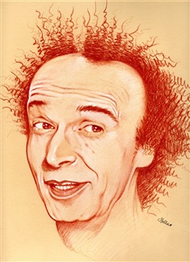
¡Ahora os toca a vosotros!
En parejas, cread una pequeña historia con todas las palabras que podáis.
Y el Goya a la historia más “originale”, perdón, original es para…

Slide 7
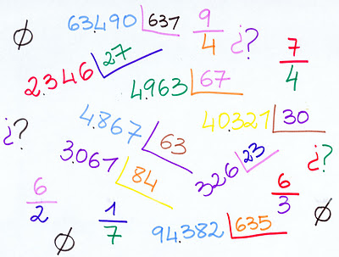
Dispones de dos minutos para escribir todas las palabras que se te ocurran de la familia de…
DIVISIÓN

Slide 8
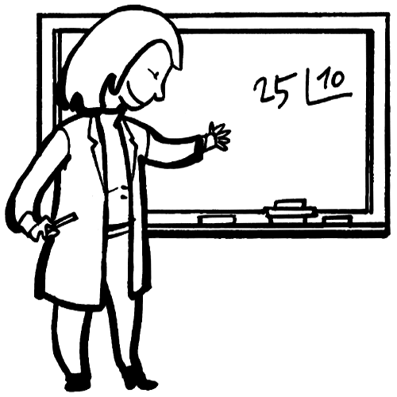
¡Aquí están! ¿Cuántas has acertado?
Dividir
Divisor
Dividendo
Divisivo/a
División
Divisorio/a
Divididero/a
Divisar
Divisa
Divisibilidad
Divisible
Divisional
Divisionario/a
Si lo has hecho en parejas, ¡divide el resultado por/entre dos!

Slide 9

Partir, separar en partes. Distribuir, repartir entre varios. Mat. Averiguar cuántas veces una cantidad, llamada dividendo, contiene a otra llamada divisor.
Cantidad que ha de dividirse por otra.
Acción y efecto de dividir. Discordia, desunión de los ánimos y opiniones. Operación matemática en la que se divide un dividendo por un divisor, es decir, se averigua cuántas veces el dividendo contiene al divisor.
Cualidad de divisible. Fís. Propiedad general de los cuerpos, por la cual pueden fraccionarse.
Ver, percibir, aunque confusamente, un objeto. Heráld. Diferenciar, distinguir las armas de la familia, añadiéndoles blasones o timbres.
Que se debe dividir.
Que se puede dividir. Mát. Dicho de una cantidad: Que, dividida por otra, da por cociente una cantidad entera.
Perteneciente o relativo a la división. Ej. Consejo -----, Tronco -----.
Que sirve para dividir.
Divisional. Méx. General de división. Moneda ------: moneda de menor valor que la adoptada como unidad de cuenta del sistema.
Cantidad por la cual ha de dividirse otra.
Moneda extranjera referida a la unidad del país de que se trata (usada más en plural). Heráld. Faja que tiene la tercera parte de su anchura normal. Señal exterior para distinguir personas, grados o cosas.
Que sirve para dividir o separar. Geogr. y Geol. Dicho de una línea: Que separa los límites entre partes, grandes o pequeñas, de la superficie del globo terrestre. (usado más como adjetivo femenino y también como sustantivo femenino).
Dividir
Divisor
Dividendo
División
Divisorio/a
Divididero/a
Divisar
Divisa
Divisibilidad
Divisible
Divisional
Divisionario/a
Divisivo/a
¡Ayuda!
dividendo
divisor
cociente
Algunas definiciones han sido tomadas del Diccionario de la RAE.
resto

Slide 10
Elige la opción correcta:
Tenemos que dividir / divisar las tareas del hogar.
Este finde nos vamos a Riga. Tenemos que cambiar divisas / dividendos.
No saldrás de casa hasta que no termines todas las divisibilidades / divisiones.
Para saber si una división está bien hecha tienes que multiplicar el cociente por el divisor / dividendo y sumarle el resto; el resultado debe ser igual al divisor / dividendo.
Según el criterio de división / divisibilidad, un número es divisional / divisible por 3 cuando la suma de sus cifras es múltiplo de 3. Ej: 27 (2+7=9).
En España, coexisten el método divisivo / divididero y aglomerativo para la delimitación de regiones de procedencia de las especies forestales.
La herencia, divididera / divisionaria en 5 partes, se hará efectiva el próximo día 15.
El divisionario / divisorio Martínez Hueco murió el 15 de abril de 1998.
El río Guadalucho funciona como línea divisional / divisoria entre las poblaciones de Villavieja del Marqués y Alcornocejos.
Entre las funciones del Consejo Divisional / Divisible está la de diseñar el presupuesto anual de egresos e ingresos.
Desde la torre se dividía / divisaba la llegada de las tropas.

Slide 11
¡Solo puede quedar 1 (pareja)!
En parejas, tenéis que inventar una frase con una de las palabras de la familia de dividir ( a vuestra elección).
No se pueden repetir los términos.
Por turnos, cada pareja tiene 1 minuto como máximo para vuestra frase, si no, será eliminada.
De esta forma, ¡solo quedará 1 pareja!
Frases lógicas, gracias.

Slide 12

¡No hay dos sin tres! Ahora es el turno de las palabras de la familia de…
letra

Slide 13

LETRA
Letrilla
Letrón
Letrero
Letrado/a
Letradura
Letraduría
Letrear
Letrudo
Deletrear
Deletreo
Letrista

Slide 14
Relaciona cada término con su significado:
Composición poética de versos cortos que suele ponerse en música.
Cada uno de los signos gráficos que componen el alfabeto de un idioma. Conjunto de palabras puestas en música para que se canten, a diferencia de la misma música.
Instrucción en las primeras letras o en el arte de leer.
Pronunciar aislada y separadamente las letras de una o más palabras..
Palabra o conjunto de palabras escritas para notificar o publicar algo.
Sabio, docto o instruido. Abogado.
Término en desuso que denomina al dicho vano e inútil, proferido con alguna presunción.
Persona de letras.
Edicto escrito en letras grandes que se ponía en la puerta de las iglesias y otros lugares públicos, con los nombres de los excomulgados.
Pronunciar un escrito separando las sílabas de cada palabra.
Persona que hace letras para canciones.
Acción de deletrear. Procedimiento para enseñar a leer deletreando.
1. Letra
2. Letrilla
3. Letrero
4. Letrado/a
5. Letradura
6. Letraduría
7. Letrear
8. Letrudo
9. Deletrear
10. Deletreo
11. Letrista
12. Letrón
Definiciones tomadas del Diccionario de la RAE

Slide 15
Completa con las palabras de la familia de LETRA.
En la Edad Media, se podía ver en el _________ de las iglesias el nombre de los excomulgados.
Me encantan las ______________ de las canciones de Vetusta Morla, son poesía.
¿Me puedes _________ la palabra “buzo”? Be, u, ceta, o.
Me parecen súper divertidos los programas americanos de ____________, esos en los que los chicos tienen que deletrear palabras muy difíciles.
Los acompañantes pronunciaban más que ____________ que lo único que conseguían era aumentar el enfado del comandante.
En ese estudio se daba a la _______________ la importancia que realmente tiene en el desarrollo de la competencia lectora del niño.
Y entonces la ___________ Martínez prosiguió con las preguntas al acusado.
Algunos consideran a Joaquín Sabina como el mejor ______________ de la música española de todos los tiempos.
El _________ Joaquín Criado Costa es el actual director de la Real Academia de Ciencias, Bellas Letras y Nobles Artes de Córdoba.
Perdona, ¿es que no has visto el _________ indicando que está ocupado?
Recuerdo las clases de literatura en la que nos hacían _________ los poemas de Lorca.
Sin duda las _____________ satíricas de Quevedo son una pieza fundamental de la literatura española.

Slide 16

Y ahora ¡a practicar!
¡Sigue las instrucciones al pie de la letra!
En grupos de 3, disponéis de 5 minutos para escribir un ejemplo con cada uno de los términos de la familia de LETRA.
¡Tiempoooooo!
Ahora intercambiad vuestras frases con otro grupo, corregidlas y escribid alguna frase con las palabras que no hayan usado.

Slide 17


¡y llegó La prueba de fuego!
Juguemos a PASALACABRA
¿Y luego dicen que yo estoy loca?
(Sigue las instrucciones de tu profesor)

